Slide 1
投稿型eラーニング英語学習による 問題の評価と作問者支援
学籍番号：1421009 氏名：星野勇太
指導教員：鷹野孝典

Slide 2
研究背景
中学校および高校の授業では，「音読」「発音練習」「文法の説明」などの，
テキストを使った「受動的な学習」が多い．
社会人においても，TOEIC問題集によるテキスト学習が多い．
語学学習の１つの方法として，e-ラーニング学習が普及しつつある．
利用者には，｢自分の好きな時間に学習できる｣｢何度も繰り返すことができる」
などのメリットがある．
Notes:
・学びたいものを大まかにしか選べない
・学習効果が薄いと学習の継続は難しい．
[eラーニングの問題点]
座学はいくらでも本がある．
eラーニングは登録されている問題のみで少ない．
------------------------------------------------------
英語e-ラーニング
・Reallyenglish

Slide 3
研究課題
e-ラーニング導入企業の過半数が，以下の３項目を課題視している．
「わかりやすさ等，教材の品質」「コースラインナップの多さ」の２項目から，
e-ラーニング提供側には｢問題作成｣に課題があることがわかる．
既存のe-ラーニング学習では，学習者に提供した問題が適切であったかの評価方
法が乏しく，解決する必要がある．
価格
わかりやすさ等，
教材の品質
コースラインナップ
の多さ
Notes:
投稿型のメリット
・従来，1対多の学習に対し，多対多でのeラーニングを提供．
---------------------------------------------------------
研究スライドに動機
「価格」以外の２項目は，｢問題作成｣に課題がある
と思われる．

Slide 4
研究動機
問題の評価方法を改善することで，問題の難易度や人気度などが分かり，
学習者に適した問題を提供しやすくなる．
「わかりやすさ等，教材の品質」の解決に繋がる．
評価をシステムで行うことで，コスト削減にもなる．
｢価格｣の課題も解決される．
Notes:
投稿型のメリット
・従来，1対多の学習に対し，多対多でのeラーニングを提供．
---------------------------------------------------------
作問初学者は，専門知識が乏しく作成した問題を評価することが困難である．

Slide 5
関連研究(1)
作問演習システム「CollabTest」利用による学習効果の検証
(創価大学工学部：高木・坂部・勅使河原，全国大学IT活用教育方法研究発表会，2009)
・学習者同士の評価
テスト理論に基づいた作問アドバイス生成システムの開発
(岩手県立大学大学院：林・高木・山田・佐々木，教育システム情報学会，2015)
・問題に対するアドバイス生成
作問学習のモデル化
(広島大学大学院：平嶋 宗，人工知能学会全国大会，2005)
・作問による学習効果
Notes:
1
[目的]・教員と学生または学生同士のコミュニケーション機会の増加・学習効果の向上
[アプローチ]・学生に問題を作成させ，学生同士が評価する．→コミュニケーション機会の増加．→モチベーションの維持．
2
[目的]問題の分析負担の軽減．
[アプローチ]分析結果と次回作問時のアドバイス生成により，専門知識を持たない作問者を支援する．
3
[]
[アプローチ]学習者の作った問題の自動診断の研究

Slide 6
関連研究(2)
「問題を作ることによる学習」の知的支援環境に関する研究
(九州工業大学大学院：中野 明，人工知能分野における博士論文，2004)
・問題作成による学習
学生同士による問題作成を取り入れた会計教育におけるモバイルラーニングの授業設計と組
織的支援の構築
(関西大学：岩崎・柴，関西大学高等教育研究，2015)
・学生同士の自由形式での問題評価
中高の英語指導に関する実態調査2015
(ベネッセ教育総合研究所，2015)
Notes:
1
[目的]・教員と学生または学生同士のコミュニケーション機会の増加・学習効果の向上
[アプローチ]・学生に問題を作成させ，学生同士が評価する．→コミュニケーション機会の増加．→モチベーションの維持．
2
[目的]問題の分析負担の軽減．
[アプローチ]分析結果と次回作問時のアドバイス生成により，専門知識を持たない作問者を支援する．
3
[]
[アプローチ]学習者の作った問題の自動診断の研究

Slide 7
提案システム
誰でも問題を作成し，投稿できる学習システムを構築する．
→コンテンツが増加する．
幅広い学習者の学習状況から問題の分析・評価をシステムで行う．
→均質的なデータが取れ，信頼度はより安定する．
問題の改善点，利用状況を把握することができ，「問題作成」の課題解決
に役立つ．
Notes:
評価：どれだけの価値・価格があるかをみさだめる．
-------------------------------------------------------------------------------
→従来の1対多の学習に対し，多対多の学習を実現する．これにより，「受
動的な学習」だけでなく，問題を作成することでの学習を可能にする．

Slide 8

提案システム図
投稿型eラーニングシステム
・作成機能
・共有機能
・学習機能
②学習分析・評価
学習者
①問題投稿
コンテンツの増加
作問者
③問題の学習結果
・信頼度評価機能
④問題の分析結果
問題の分析結果や利用状況を把握することができる．
Notes:
学習者の利用状況を作問者にフォローアップすることで，作問意識を向上
問題数が増え，評価により差別化をし，より良い問題が作成される．
好循環

Slide 9
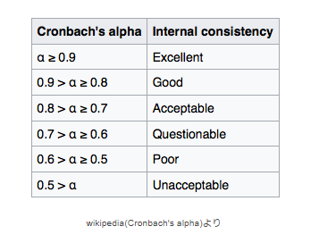
信頼度の測定
クローンバックのα係数を利用．
個々の問題が整合性を持つかどうかを判定できる．
質問紙やテストの信頼性の評価するための指標の一つ．
あらゆる相関係数を計算しその平均をとる．
α=問題数/ (問題数-1) × {1-(各問題の
分散の合計/合計点の分散)}
0が信頼度最低，１が信頼度最高
Notes:
クローンバックのα係数：テストに一番よく使われる．
他テスト：再テスト法，並行テスト法，折半法など
信頼性：尺度の測定値の一貫性・安定性を表す概念
一貫性：似た被験者が同じ結果を出すか．
安定性：同じ被験者が繰り返しテストを行い，同じ結果を出すか．

Slide 10
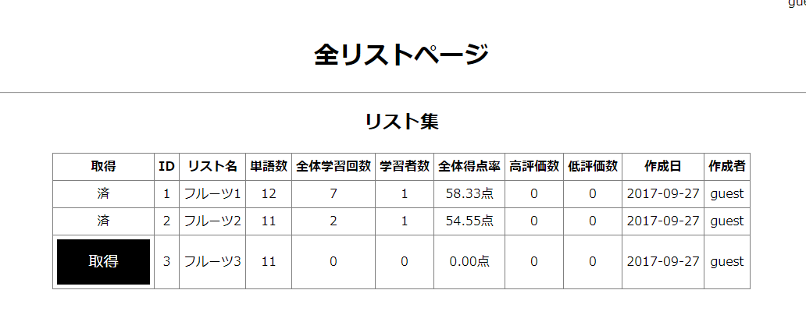
実装
誰でも問題を簡単に作成し，投稿できるシステムを構築．学習状況が把握できる．
学習状況から問題を分析・評価する機能の作成．

Slide 11
今後の予定
実装
問題作成画面の改良．
解答ログの記録機能，問題評価機能の追加．
12月 執筆開始

Slide 12
研究背景
従来の英語の学習法
テキストを使った「受動的な学習」が多い，「英語の基礎力」
を重視している.
eラーニング学習は場所や時間を問わず行えたり，学習の管理
がしやすい．学習に利用する企業や学校が増加している．
既にeラーニングを導入している大学の多くが、「コンテンツ
作成」を導入上の課題としている．
Notes:
・学びたいものを大まかにしか選べない
・学習効果が薄いと学習の継続は難しい．
[eラーニングの問題点]
座学はいくらでも本がある．
eラーニングは登録されている問題のみで少ない．
------------------------------------------------------
//研究背景に従来の英語学習法スライドを挿入

Slide 13
信頼度の測定
クローンバックのα係数を利用．
個々の問題が整合性を持つかどうかを判定できる．
質問紙やテストの信頼性の評価するための指標の一つ．
Notes:
クローンバックのα係数：テストに一番よく使われる．
他テスト：再テスト法，並行テスト法，折半法など
信頼性：尺度の測定値の一貫性・安定性を表す概念
一貫性：似た被験者が同じ結果を出すか．
安定性：同じ被験者が繰り返しテストを行い，同じ結果を出すか．

Slide 14
従来の英語の勉強法
中学校および高校の授業では、音読，発音練習，文法の説明などの「聞く」「読
む」活動が中心． (中高の英語指導に関する実態調査2015より)
→テキストを使った「受動的な学習」が多く，「英語の基礎力」を重視している.
社会人はTOEICやオンライン英語学習サービス，英会話講座などが中心．
→TOEICは日本企業の英語学習評価指針として基準とされており，問題集による座
学が多い．社会人になるとテキストの例文だけを覚える「受動的な学習」ではな
く，「実践的な会話力」が重視している.
Notes:
「聞く」「読む」 ＞ 「話す」「書く」
「音読」「発音練習」「文法の説明」が多い．
「自分のことや気持ちや考えを英語で書く」「英語で教科書本文の要約を話す」
「即興で自分のことや気持ちや考えを英語で話す」「英語で教科書本文の要約を書く」などの「話す」「書く」活動の実施率は低い．
特に「ディスカッション」「ディベート」は1割未満と低い．
--------------------------------
「スタディサプリ ENGLISH」「DMM英会話」「」
日本企業の英語力評価指針としてTOEIC点数を基準としている．

Slide 15

システム概要図
作成機能
投稿
共有機能
提供
学習機能
作成
評価
学習
作問者
利用状況の管理
学習を分析
学習者
ログ機能
Notes:
学習者の利用状況を作問者にフォローアップすることで，作問意識を向上
問題数が増え，評価により差別化をし，より良い問題が作成される．
好循環

Slide 16

システム利用図
共有機能
①問題が投稿される
②適した問題を提供
作問者
問題
学習者
④学習状況の把握
③学習状況を記録
Notes:
学習者の利用状況を作問者にフォローアップすることで，作問意識を向上
問題数が増え，評価により差別化をし，より良い問題が作成される．
好循環
1つのデータベースに大多数のリスト（単語帳）を保持．各学習者が自由にリストをアップロードダウンロードできる．MySQLにより実装．

